Slide 1
30 DE JANEIRO DE 2025

Slide 2
PAUTA
Atualização dos Conselheiros;
Sugestões de Organizações da Sociedade Civil;
Coleta Seletiva;
Ambulantes;
Demandas da SMOSU;
Convite: Instalações da COPASA nos loteamentos;
Conferência Estadual e Nacional das Cidades;
COP 30 - Belém;
Emissão de Diretrizes para os Loteamentos;
ZUS - Zona de Uso Sustentável;
Regulariza Curvelo.

Slide 3
INFORMES INICIAIS
Próxima Reunião: 27 de fevereiro

Slide 4
ATUALIZAÇÃO DOS CONSELHEIROS

Slide 5
ATUALIZAÇÃO DOS CONSELHEIROS
Boas Vindas ao Representante da Defesa Civil Municipal;
Convite: Arquitetos e Engenheiros.

Slide 6
SUGESTÕES: ORGANIZAÇÕES DA SOCIEDADE CIVIL

Slide 7
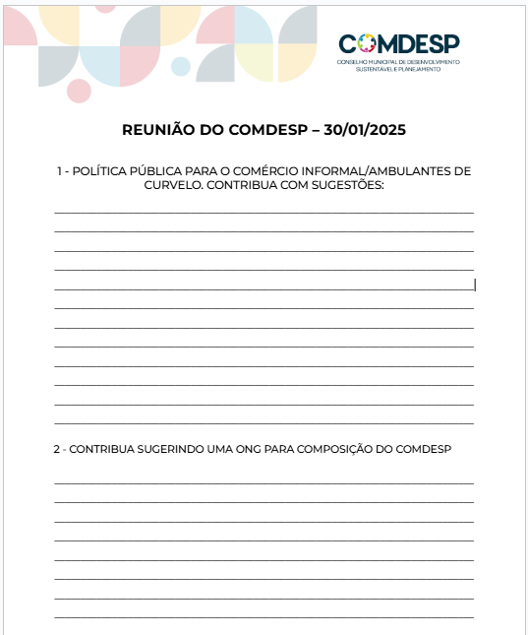
SUGESTÃO
Contribua sugerindo uma ONG/OSC para composição do COMDESP.

Slide 8
COLETA SELETIVA

Slide 9
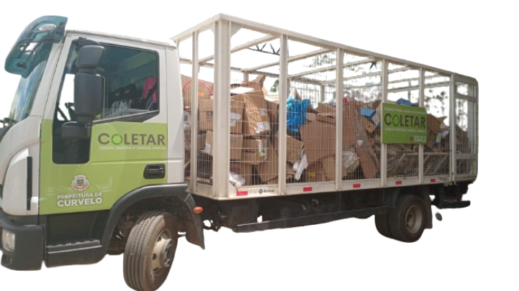
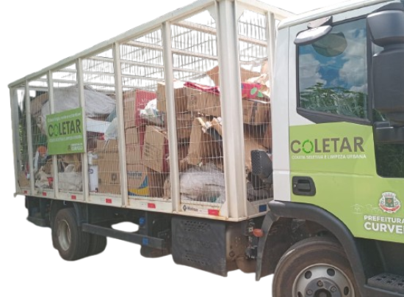
COLETA SELETIVA
Cidade limpa, verde e sustentável.

Slide 10
AMBULANTES

Slide 11
AMBULANTES
Legislação
Contexto:
Necessidade de se criar uma legislação específica, alterando o Código de Posturas, de forma a permitir a atividade de comércio ambulante.​
Código de Posturas​
Art. 245. O exercício do comércio ambulante dependerá sempre de licença especial, que será concedida de conformidade com as prescrições da legislação fiscal do Município conforme preceitua este Código. ​

Slide 12
AMBULANTES
Assegurar direitos
Garantia de direitos ao ambulante.
Condições de trabalho
Dignidade para o trabalhador.
POLÍTICA PÚBLICA​
Ordenamento urbano
Distribuição igualitária entre o ambiente.
Integração ao sistema econômico​
Intervenção do Poder Público para organização.​

Slide 13
AMBULANTES
Desorganização urbana​
Ambulantes estão espalhados por toda a cidade, sem controle, de forma desordenada.
Informalidade
Ambulantes irregulares.
PROBLEMAS
Ambulantes existentes irregulares​
Permanecerão nos locais?​
Ambulantes existentes com alvará​
Serão mantidos ou não nos lugares já instalados?​

Slide 14
AMBULANTES
Poluição visual​
Muitos ambulantes pelas ruas e praças da cidade.​
Injustiça tributária​
Concorrência direta com o comércio estabelecido, onde há incidência de tributos.​
PROBLEMAS
Mercadorias
Definição das mercadorias permitidas.
Padronização
Padronização dos mobiliários e barracas.

Slide 15
AMBULANTES
CASE DE SETE LAGOAS/MG
Programa Ambulante Legal
Alteração Código de Posturas​
Credenciamento
Autorização para exercício do comércio ambulante, com indicação dos locais onde não é permitida a atividade de comércio ambulante.
Realizado através de credenciamento, com prazo de 12 meses. Vedação de participação em eventos do Município de ambulantes não credenciados.
Decreto instituindo programa
Capacitação obrigatória​
Criado para identificar e formalizar os ambulantes que estão em situação irregular. Prazo de 30 dias para regularização. Cartão de identificação com QR Code.
Exige apresentação de curso de capacitação de boas práticas de fabricação e manipulação de alimentos.

Slide 16
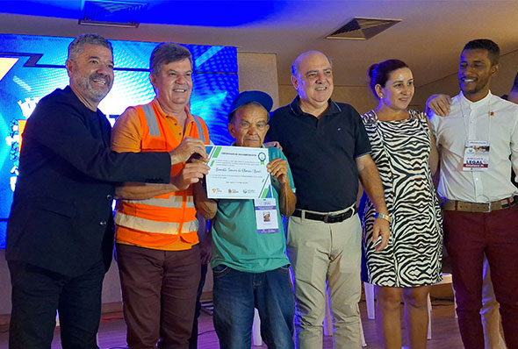
AMBULANTES
Programa Ambulante Legal é efetivado pela Prefeitura de Sete Lagoas
AMBULANTE LEGAL

Slide 17
AMBULANTES
EIXOS DE TRABALHO
Legaliza Curvelo
Espaço Urbano​
Mercadorias​
Posturas​
Trânsito​
Meio Ambiente​
Urbanismo
Cultura
Posturas​
Meio Ambiente​
Vigilância Sanitária
Tributação e Licenciamento​
Capacitação
Tributário​
Posturas​
Vigilância Sanitária​
Sala Mineira
Vigilância Sanitária​
Meio Ambiente​
Sala Mineira

Slide 18
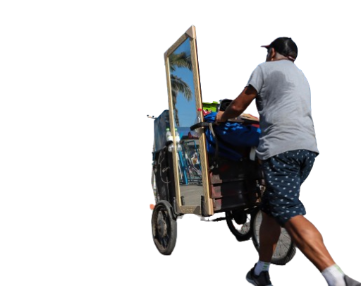
AMBULANTES
CRONOGRAMA DE TRABALHO
JANEIRO
FEVEREIRO
Início dos trabalhos
Coleta de informações
Introdução ao tema
Distribuição de eixos de trabalho
Cronograma
Discussão do tema no COMDESP
Estudos dos ambulantes existentes
Mapeamento
Propostas iniciais
Discussão do tema no COMDESP

Slide 19
AMBULANTES
CRONOGRAMA DE TRABALHO
MARÇO
ABRIL
Desenvolvimento
Desenvolvimento
Reuniões com equipes de trabalho
Elaboração de TR
Discussão do tema no COMDESP
Reuniões com equipes de trabalho
Discussão do tema no COMDESP

Slide 20
AMBULANTES
CRONOGRAMA DE TRABALHO
MAIO
JUNHO
Revisão Final
Finalização dos trabalhos
Coleta dos resultados dos eixos de trabalho
Análise e implementação
Discussão da Minuta
Discussão do tema no COMDESP
Minuta final da Lei
Instituição do programa
Abertura do Credenciamento dos ambulantes
Apresentação final dos resultados no COMDESP

Slide 21
AMBULANTES
CRONOGRAMA DE TRABALHO
Janeiro
Fevereiro
Março
Abril
Maio
Junho
Início dos trabalhos
Coleta de informações
Desenvolvimento
Desenvolvimento
Revisão Final
Finalização dos trabalhos
Introdução ao tema
Distribuição de eixos de trabalho
Cronograma
Discussão do tema no COMDESP
Estudos dos ambulantes existentes
Mapeamento
Propostas iniciais
Discussão do tema no COMDESP
Reuniões com equipes de trabalho
Elaboração de TR
Discussão do tema no COMDESP
Reuniões com equipes de trabalho
Discussão do tema no COMDESP
Coleta dos resultados dos eixos de trabalho
Análise e implementação
Discussão da Minuta
Discussão do tema no COMDESP
Minuta final da Lei
Instituição do programa
Abertura do Credenciamento dos ambulantes
Apresentação final dos resultados no COMDESP

Slide 22
DEMANDAS DA SMOSU

Slide 23
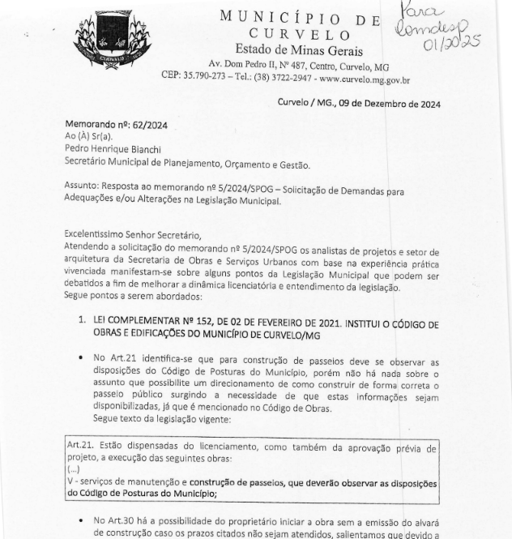
INFORMAÇÃO PARA PRÓXIMA REUNIÃO
Sugestões de adequação na LC 152/2021 e LC 149/2020

Slide 24
CONVITE:
INSTALAÇÕES DA COPASA NOS LOTEAMENTOS

Slide 25
CONFERÊNCIA ESTADUAL E NACIONAL DAS CIDADES

Slide 26
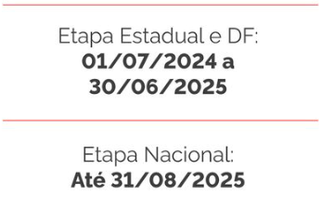
CONFERÊNCIA DAS CIDADES
A Conferência é um espaço de diálogo entre governos, sociedade civil e setor privado para debater os rumos do desenvolvimento urbano no Brasil.

Slide 27
COP30 - BELÉM

Slide 28
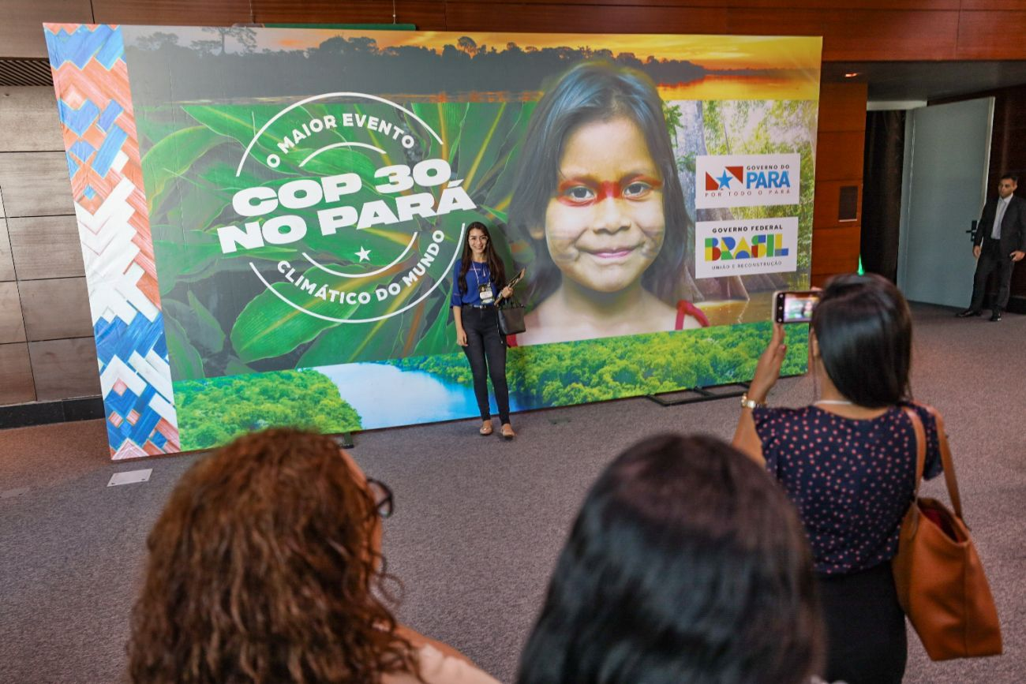
COP30
A Conferência das Nações Unidas sobre as Mudanças Climáticas de 2025, também chamada de COP30, é a 30ª Conferência das Nações Unidas sobre as Mudanças Climáticas, prevista para ocorrer entre os dias 10 e 21 de novembro de 2025, na cidade de Belém, no Pará

Slide 29
EMISSÃO DE DIRETRIZES PARA OS LOTEAMENTOS

Slide 30
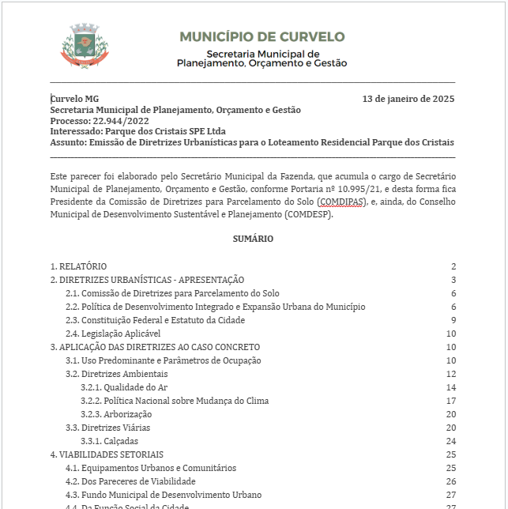
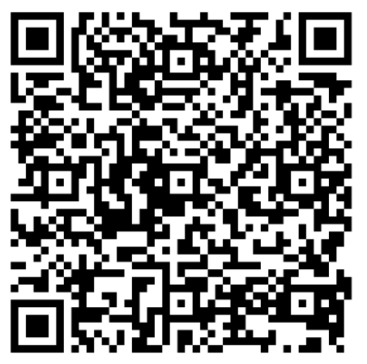
EMISSÃO DE DIRETRIZES
Link aqui.

Slide 31
ZUS
ZONA DE USO SUSTENTÁVEL

Slide 32
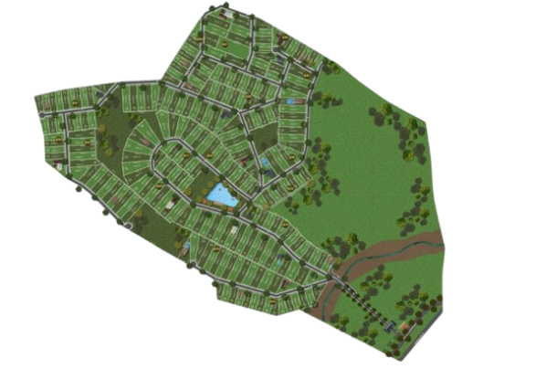
ZONA DE USO SUSTENTÁVEL

Slide 33
REGULARIZA CURVELO

Slide 34
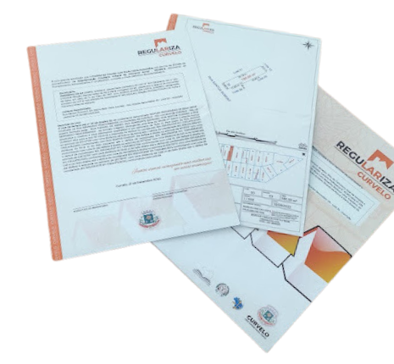
REGULARIZA CURVELO
FRENTE | NÚCLEOS |  | POTENCIAL DE IMÓVEIS
PREFEITURA | Jardim América, Vila São José e parte do Tibira | Inst. Cidade Legal | 1.150
 | Residencial Lourdes, Parte do Vila de Lourdes e Parte do Sta Filomena | Inst. Brasileiro de Regularização Fundiária Urbana | 1.461
 | Distrito de JK, Angueretá e Trevão | Elitegeo Cartografia Topografia e Geodésia | 1.304
 | Centro | Rossi Topografia e Projetos | aprox. 1.000
 | Centro | Estevam Projetos e Consultoria | aprox. 1.000
 | Centro | Integral Soluções em Engenharia | aprox. 1.000
GOVERNO DO ESTADO | Parte do Bela Vista | Inst. Brasileiro de Regularização Fundiária Urbana | 1.454
 | Parte do Passaginha | Inst. Brasileiro de Regularização Fundiária Urbana
 | Rua Assucena | VersaUrb | 163
GOVERNO FEDERAL | Carmelita Arrieiro e rua São José dos Campos (parte da Ponte Nova) | Legaliza Brasil | 589
 | Bom Jesus | - | 1.300
INTERESSADO | Cidade Nova | VisBrasil | 643
 | Casa de Pista | UrbBrasil | 341
 |  | Inst. Cidade Legal
TOTAL APROX. 11.405 IMÓVEIS

Slide 35
REGULARIZA CURVELO

Slide 36
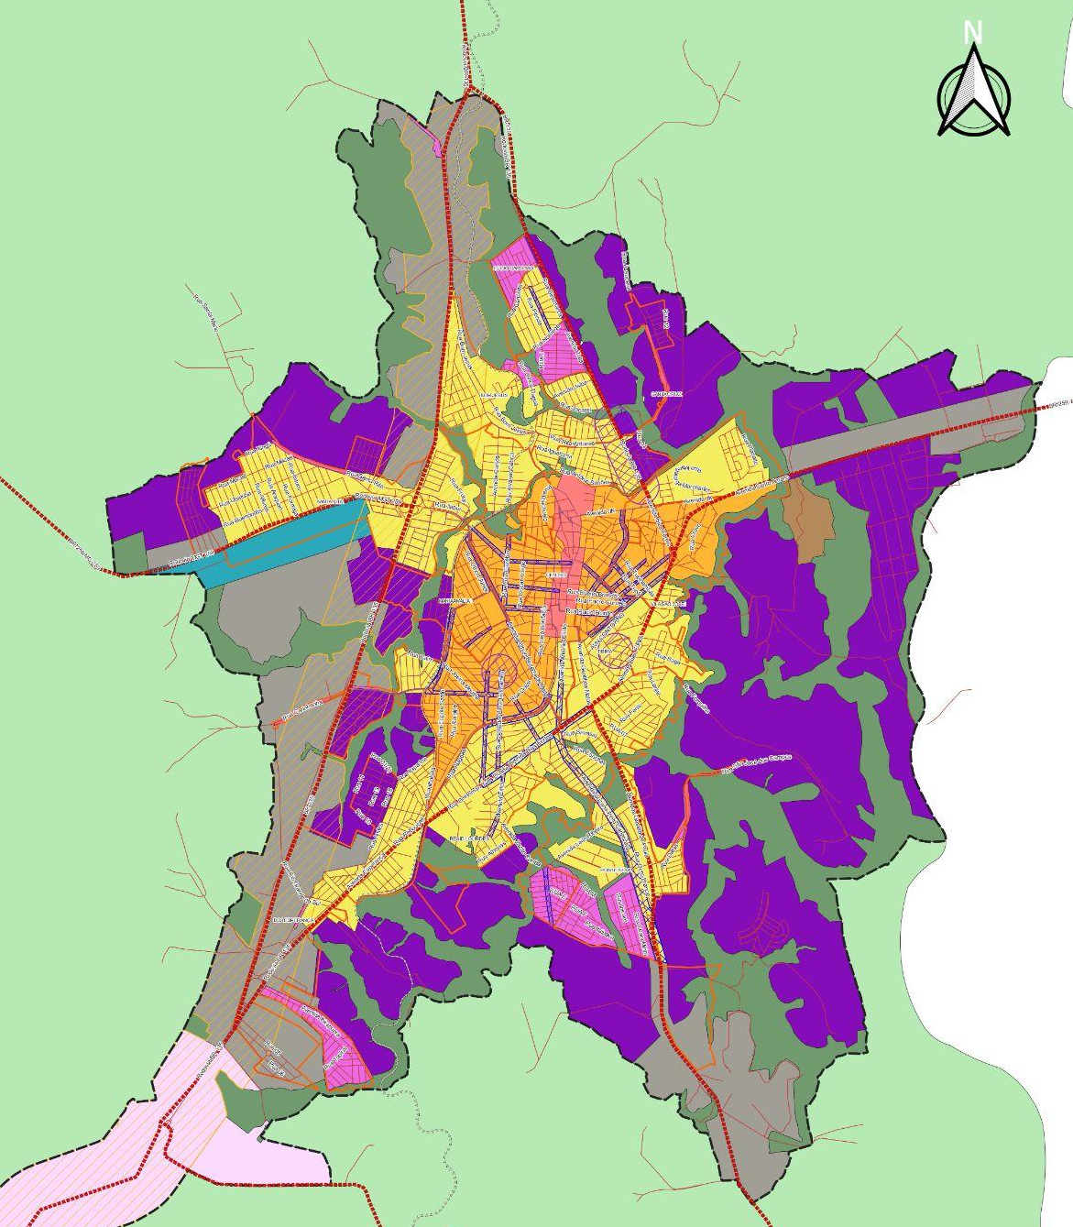

Slide 37
Dúvidas, sugestões e contato:
OBRIGADO PELA ATENÇÃO!
planejamento@curvelo.mg.gov.br

